Slide 1
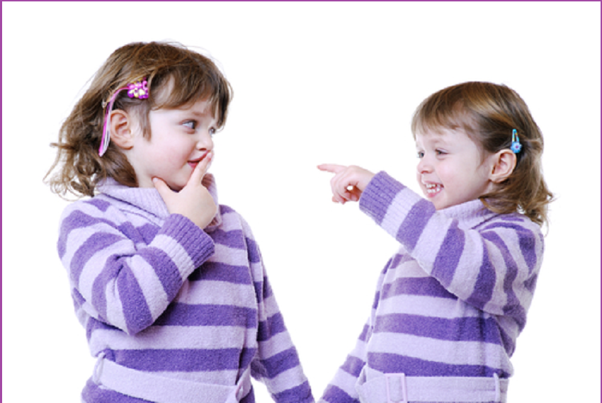
¿Por qué habla mal?
José Ruiz López. Psicólogo clínico.
Guadalupe del Castillo Aguas. Pediatra
www.familiaysalud.es

Slide 2
¿Por qué habla mal?
¿Qué hace falta para la comunicación oral?
Funcionamiento adecuado del sistema nervioso y el aparato fonatorio.
Aprendizaje.
Contacto social (socialización). Sin contacto social, el lenguaje oral no se desarrollará.
Habilidades lingüísticas.
www.familiaysalud.es

Slide 3
Habilidades linguísticas
Percepción auditiva.
Comprensión lingüística.
Repetición vocal.
Búsqueda de palabras (memoria).
A partir de estas será necesario desarrollar: la iniciación y la espontaneidad, la fluidez y la prosodia, la gramática, la sintaxis y el vocabulario.
www.familiaysalud.es

Slide 4
Trastornos del habla
Dislalia: Defecto en la articulación de uno o más fonemas. Es muy frecuente hasta los 4 años de edad.
Disglosia. La alteración o defecto en la articulación por anomalía congénita o adquirida, en los órganos del habla (ej: fisura palatina).
Disartria. La alteración en la articulación se produce por un problema neuromotor.
www.familiaysalud.es

Slide 5
Trastornos del lenguaje
Retraso Simple del Lenguaje. Dificultades que afectan a la expresión (dislalias múltiples, alteraciones fonológicas).
Retraso severo del lenguaje. Dificultades que afectan a la expresión y a la comprensión (afasias, trastorno específico del lenguaje) y trastornos del espectro autista.
Otras perturbaciones: trastornos del lenguaje escrito (agrafia, disgrafia), trastornos del lenguaje leído (dislexia), trastornos del lenguaje matemático (acalculia), trastorno del lenguaje musical (amusia).
www.familiaysalud.es

Slide 6
Otros trastornos del lenguaje
Alteraciones de la voz: rinolalias, disfonía o afonía.
Alteraciones en el ritmo del habla: disfemia (tartamudez), que se caracteriza por una serie de tropiezos, bloqueos o repeticiones que producen una ruptura del ritmo del habla.
www.familiaysalud.es

